Slide 1
Отчет
об исполнении бюджета
Гуково-Гнилушевского сельского поселения
Красносулинского района
за 2019 год

Slide 2
Итоги исполнения бюджета
Гуково-Гнилушевского сельского поселения Красносулинского района за 2018– 2019годы

Slide 3
Доходы бюджета
Гуково-Гнилушевского сельского поселения
Общий объем доходов:
2018 год – 9 467.4 тыс. рублей
2019 год – 11 643.7 тыс. рублей

Slide 4
Структура доходов бюджета поселения за 2019 год
Налоговые и неналоговые доходы – 3050.1 тыс. рублей

Slide 5
Расходы бюджета поселения
за 2019 год по разделам

Slide 6
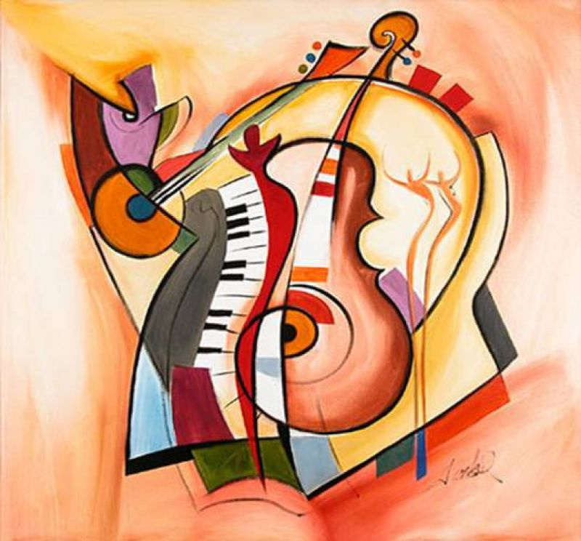
Бюджет поселения
Культура – 2985.9 тыс. рублей
МБУК КСР «БГГСП» -
1 135,7 тыс. рублей
МБУК «Гуково-Гнилушевский СДК» -
2 282,2 тыс. рублей
ЖКХ – 987.4 тыс. Рублей
Дорожное хозяйство –
1496.3 тыс. рублей
Социальная политика – 382.9 тыс. рублей

Slide 7
ДОРОЖНЫЙ ФОНД
Остатки на 01.01.2019
0.0тыс. рублей)
Источники формирования дорожного фонда
Администрация Красносулинского района (1496.3 тыс. рублей)
Межбюджетные транс ферты областного бюджета
(0.0 тыс. рублей)

Slide 8
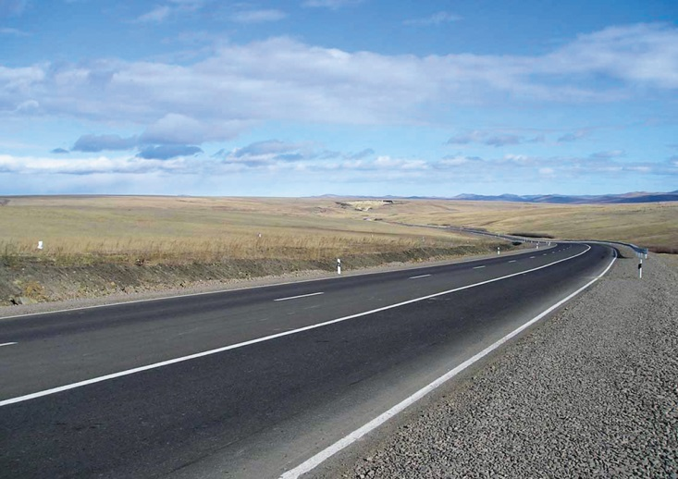
Расходы дорожного фонда

Slide 9
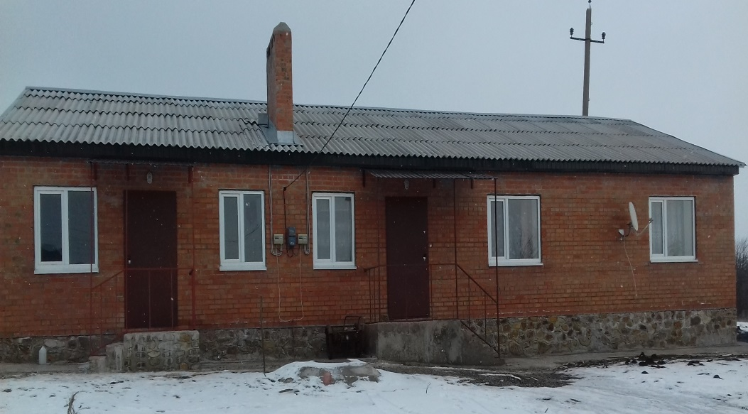
Жилищное хозяйство
00.0 тыс. рублей
(расходы бюджета поселения – 0.0 тыс. рублей)

